Slide 1
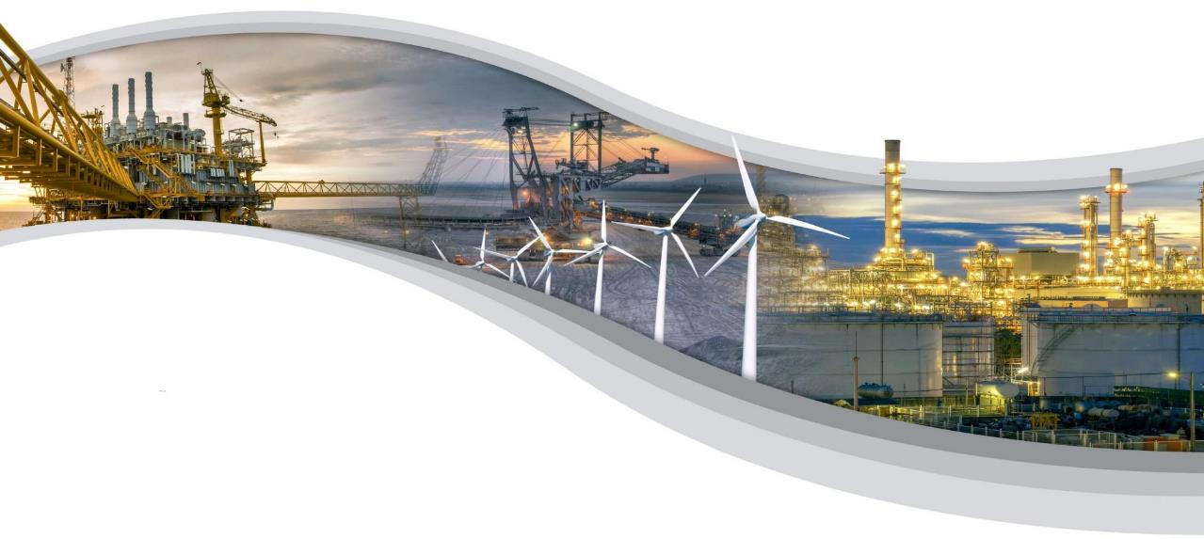

Foro Gerardo Rojas
La transición energética. Una excepcional oportunidad para Huelva y su industria
Prof. Vicente J. Cortés, Presidente de INERCO
Huelva, 16 de noviembre de 2022
www.inerco.com

Slide 2
1
Materias primas y energía “descarbonizadas”
2
Las categorías de combustibles en la Directiva de Renovables
3
Electricidad, agua y CO₂ para RFNBOs y RCFs
ÍNDICE
4
Factores económicos y geopolíticos
5
El ecosistema industrial de Huelva y la transición energética
6
Resumen y conclusiones
Notes:
En los espacios en verde: incluir los puntos de los que trata la presentación

Slide 3

Materias primas y energía
“descarbonizadas”
1
Notes:
Incluir el nombre del capítulo 1 según el índice de la presentación

Slide 4

















De materias primas a productos
Hoy
Gas Natural
LPG
Naftas
Industria
química y
petroquímica
Productos intermedios
Plásticos, fibras, elastómeros, recubrimientos, detergentes …
Petróleo
Aceites vegetales
Metanol
Industria de los combustibles
Gasolina, keroseno, diesel, biodiesel
Movilidad y transporte

Slide 5

De materias primas a productos
Mañana
Electricidad
Agua
CO₂
Hidrógeno
Biogas
Industria
química y
petroquímica
Productos intermedios
Plásticos, fibras, elastómeros, recubrimientos, detergentes …
e-metanol
e-amoníaco
Electricidad
e-metano
e-fuels
Agua
CO₂
Aceites vegetales
Industria de los combustibles
e-fuels*
Movilidad y transporte
*Incluye todas las categorías: e-gasolina, e-keroseno, e-gasoil, SAF

Slide 6
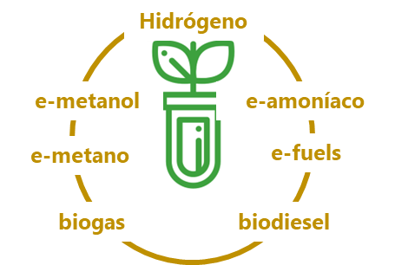












De la energía primaria a la energía útil
Mañana
Industria
Renovables
Residencial/Servicios
Transporte
Electricidad
Energía primaria
Energía final
Energía útil

Slide 7
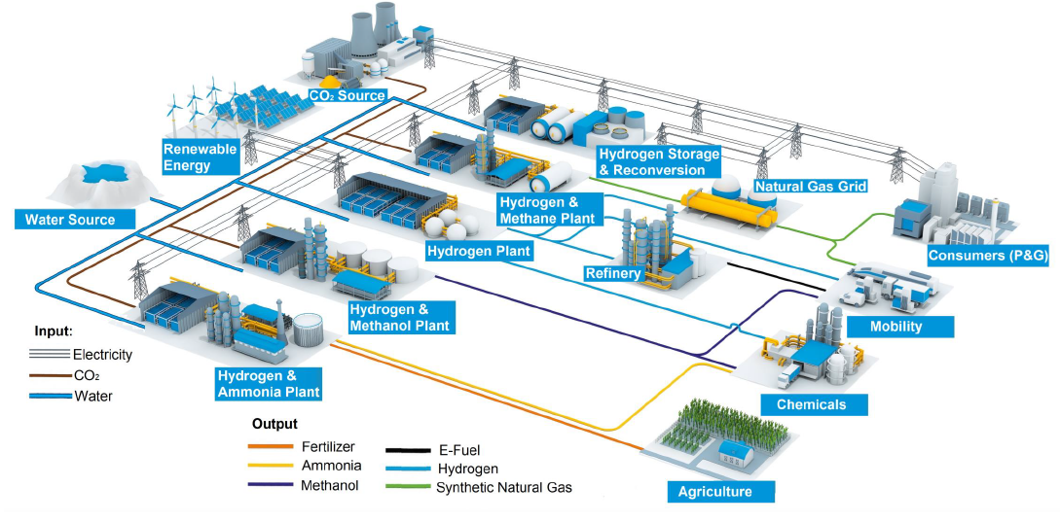
Esquema virtual
CO2
Electricidad
Almacenamiento de H₂
Red de GN
Agua
Planta de metano
Planta de H2
Residencial y servicios
Refinería
Planta de metanol
Inputs
Movilidad
Electricidad
CO₂
Agua
Planta de amoníaco
P. químicos intermedios
Productos
Fertilizantes
Amoníaco
Metanol
E-fuels
Hidrógeno
GN sintético
Agricultura
Adaptado de Thyssenkrupp

Slide 8









No todo el H₂ electrolítico es válido
H₂
≤ 25g CO_{2eq}/MJ H₂¹
O₂
H₂
≤ 3kg CO_{2eq}/kg H₂¹
Electricidad ≤100g CO_{2 eq} /kWh^{1,2}
Electrolisis
Consumo específico del electrolizador ≤ 58kWh/kg H₂²
Consumo específico del electrolizador ≤ 50kWh/kg H₂³
¹.Ciclo de vida, Annex 1 C(2021) 2800 final, Commission Delegated Regulation, supplementing Regulation (EU) 2020/852
².Taxonomy Report: Technical Annex. EU Technical Expert Group on Sustainable Finance
³. ISO /FDIS 14030-3 Green Debt Instruments. En aprobación

Slide 9
Las categorías de combustibles en la Directiva de Renovables
2
Notes:
Incluir el nombre del capítulo 1 según el índice de la presentación

Slide 10

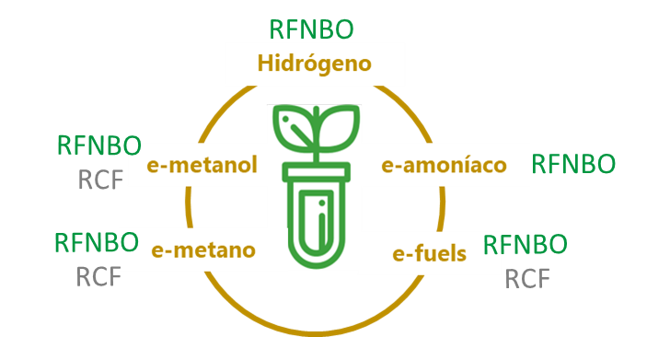
Los RFNBOs y los RCFs
RFNBOs: Renewable Fuels of Non Biological Origin
RCFs: Recycled Carbon Fuels

Slide 11
La importancia del origen del CO₂
RFNBOs: Renewable fuels of Non Biological Origin
RCFs: Recycled Carbon Fuels
RFNBO RCF
Power-to-Gas
Hidrógeno
Metano sintético a partir de H₂ y CO₂
1
Power-to-Liquids
e-fuels vía F-T con CO₂
Metanol a partir H₂ y CO₂
2
Power-to-Chemicals
Metanol a partir de H₂ y CO₂
Amoníaco vía H-B a partir de H₂ y N₂
3
H₂ renovable
CO₂ del aire
CO₂ de biomasa, eventualmente fósil

Slide 12






RFNBOs y RCFs en la revisión de la Directiva REDII tras PE 14/9/2022
Huella
de carbono
Huella
de carbono
-73,4%
-70%
Porcentaje sobre H₂ total
Para H₂
sobre
94 g CO_{2eq}/MJ H₂
Para RFNBOs y RCFs sobre
94 g CO_{2e}/MJ H₂
50%-70%
H₂ renovable mínimo en 2030-2035, excluido H₂ para fabricar combustibles convencionales
GEI en transporte
Tte. Marítimo
Transporte y materias primas
-16%
1,2%
Reducción en 2030 con biocombustibles avanzados, RFNBO, RCF* y electricidad
2030: suministro de al menos de 1,2% de RFNBOs y H₂ renovable, si puertos en EEMM
* Aceptación potestad de los EEMM

Slide 13
Electricidad, agua y CO₂ para RFNBOs y RCFs
3
Notes:
Incluir el nombre del capítulo 1 según el índice de la presentación

Slide 14








Renovable, huella de carbono menor de 100 g CO₂/kWh
Consumo específico máximo del electrolizador 58 kWh/kg H₂
Obtenida por conexión directa, sin tomar electricidad de la red
Si de la red, exclusivamente de renovables
Uno o mas PPAs por cantidad equivalente a la declarada renovable
Correlato trimestral* entre H₂ producido y compra electricidad
Producida en el mismo país o adyacente
Requisitos específicos para electricidad de almacenamiento
La electricidad para hidrógeno renovable
x
Modificación Artículo 27(3) Directiva RED II, tras votación en PE 14/9/2020
con afección a Acto Delegado pendiente de publicación
* A partir de 2030 correlación mensual, trimestral, anual

Slide 15

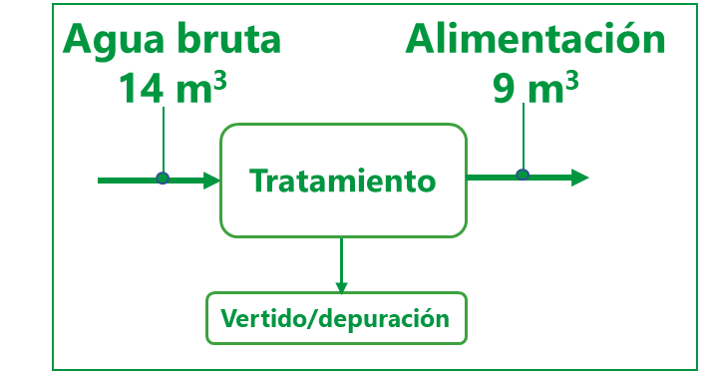




Necesidades muy relevantes para el proceso
Especificaciones exigentes para electrolisis : conductividad, TOC
Elevadas concentraciones en sales en rechazo
Necesidades adicionales por evaporación si refrigeración por aire
Cumplimiento de DNSH, potencial afección al medio hídrico
El agua para hidrógeno renovable
μΩcm⁻¹

Slide 16






Huella de carbono -70% sobre 94 g CO_{2e}/MJ H₂
Gas Natural Cemento Amoníaco Biomasa Aire
El CO₂ para RFNBOs y RCFs
SMR
16-50¹
18-30²
16-50¹
10-12
CO₂ % volumen
0,04
Hasta 2035, pendiente de aprobación
CO₂
CO₂
CO₂
CO₂
CO₂
RCF RCF RCF RCF RFNBO
Según esquemas
De horno de clinker o de calcinador

Slide 17
O₂ 8t
Electricidad 52MWh
1t H₂
Balances elementales*
Agua bruta 14t
O₂ 1,4t
N₂ 0,8t
Electricidad 10MWh
0,18t H₂
1t NH₃
Agua bruta 2,7t
O₂ 1,4t
CO₂ 1,4t
Electricidad 10MWh
0,19t H₂
1t CH₃OH
*Aproximados, base estequiométrica, electricidad necesaria exclusivamente para hidrógeno, una cifra decimal, balances térmicos omitidos
Agua bruta 2,7t
Agua 0,6t

Slide 18
Factores económicos y geopolíticos
4
Notes:
Incluir el nombre del capítulo 1 según el índice de la presentación

Slide 19



Comparativa de costes de H₂ renovable
1
FV: 1700 h/a
6
H_{2,} €/kg
5
FV+W: 2940 h/a
2
4
3
FV: 8000 h/a
3
2
H₂ a partir de metano, sin captura de CO₂
1
Electrolizador 50 MW, 52 kWh/kg H₂
Electricidad FV 33 - 40 €/MWh
W: 38 - 50 €/MWh
Caso
1 2 3
Adaptado de PWC

Slide 20
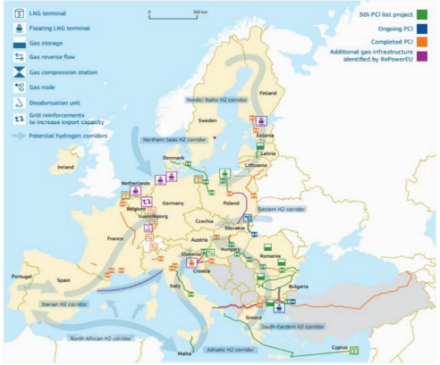



El riesgo de fuga de carbono
Factores
Países con recurso solar muy importante
Costes menores que en la UE
Exigencias medioambientales reducidas
Transporte de derivados de H₂ sencillo
Cortas distancias a puertos del Sur de España
Medidas
Diseño adecuado del Carbon Border Adjustment Mechanism, CBAM
Contabilización de emisiones de electricidad*
Inclusión de sectores adicionales**
REPowerEU 2030
Producción 10 Mt/a H₂
Importación 10 Mt/a H₂
* Solo emisiones directas de proceso, alcance 1. Excluidas emisiones de alcance 2, p.e. electricidad,
**En Reglamento en aprobación solo cemento, hierro y acero, aluminio, fertilizantes y electricidad

Slide 21
El ecosistema industrial de Huelva y la transición energética
5
Notes:
Incluir el nombre del capítulo 1 según el índice de la presentación

Slide 22






Las empresas y las factorías
El ecosistema industrial de Huelva*
Factorías pertenecientes a compañías comprometidas con la descarbonización
Gran complementariedad y simbiosis entre actividades
Familiaridad con procesos y negocios de descarbonización
*El término “Huelva” ha de entenderse en sentido amplio, englobando las actividades industriales en los términos de Huelva, Palos de la Frontera y San Juan del Puerto
Dilatada trayectoria
industrial
Capacidad técnica para nuevos desarrollos
Compromiso acreditado de desempeño ambiental

Slide 23







El entorno socioeconómico
El ecosistema industrial de Huelva*
Extraordinario impacto socioeconómico de AIQBE
Industria y servicios auxiliares de alta capacitación
Suelo industrial susceptible de ampliación
Oportunidad adicional de mejora de imagen: economía verde y economía circular
Nuevas oportunidades de creación de empleo cualificado
Capacidad de formación cualificada en transición energética: UHU
*El término “Huelva” ha de entenderse en sentido amplio, englobando las actividades industriales en los términos de Huelva, Palos de la Frontera y San Juan del Puerto

Slide 24

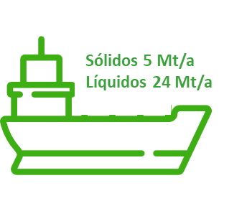




La ubicación e infraestructuras
El ecosistema industrial de Huelva*
Ubicación geográfica especialmente adecuada para tráfico marítimo
Infraestructura portuaria de primer nivel con 3600 m ampliables de muelles
y 14 pantalanes
Infraestructura portuaria adaptada al tráfico de graneles líquidos, 2º de España
*El término “Huelva” ha de entenderse en sentido amplio, englobando las actividades industriales en los términos de Huelva, Palos de la Frontera y San Juan del Puerto
Margen para incrementar negocio de bunkering
Margen para incrementar sustancialmente exportación de graneles líquidos
Margen para incrementar el terreno en concesión en el puerto desde el 32% actual

Slide 25

















El hub de hidrógeno
CARGAS
POTENCIALES
Otros
e-amoniaco
e-fuels
DESCARGAS
POTENCIALES
e-metanol
HVO
Otros
LOHC
No exhaustivo
Fertiberia Palos y Cepsa RLR productores actuales, H₂ gris
EQO H₂ electrolítico

Slide 26

El hub de CO₂
CARGAS
POTENCIALES
e-fuels
DESCARGAS
POTENCIALES
e-metanol
¿e-urea?
Otros
No exhaustivo, cargas potenciales superiores a 100.000 t/a

Slide 27
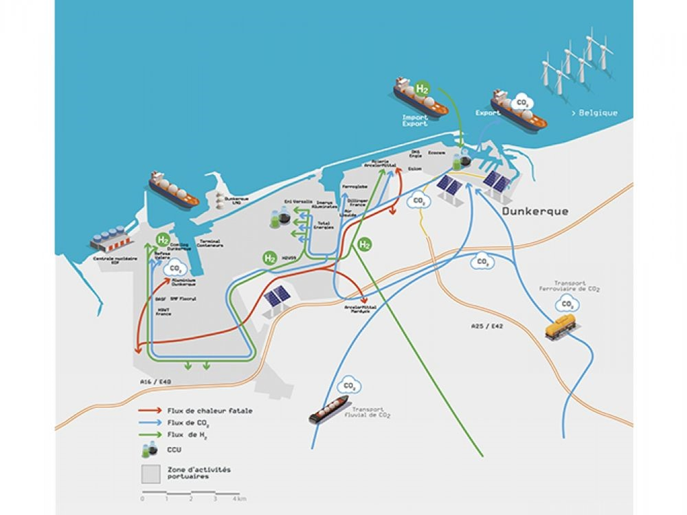
Un ejemplo: el proyecto de Dunquerque

Slide 28
6
Resumen y conclusiones
Notes:
Incluir el nombre del capítulo 1 según el índice de la presentación

Slide 29
Conclusiones (I)
Sobre la transición energética y los nuevos combustibles
La transición energética supone una profunda transformación de la industria y la energía
Las “nuevas” materias primas son electricidad renovable, agua, CO₂ y aceites vegetales
En base a ellas es tecnológicamente posible fabricar hidrógeno, e-amoníaco, e-metanol y e-fuels
Estas sustancias constituyen los pilares de una economía en la que el carbono debe ser sostenible
En este esquema se establecen en la UE nuevas categorías de combustibles
Se fijan objetivos cuantificados para ellas que incluyen obligatoriedad de suministro en puertos
Los factores económicos son determinantes: los precios a la fecha de los nuevos combustibles no son competitivos
Los factores geopolíticos, especialmente importantes para el Sur de España, necesitan adecuada gestión

Slide 30
Conclusiones (II)
Sobre el ecosistema industrial de Huelva y la transición energética
En este escenario, la industria de Huelva tiene una posición competitiva excelente por :
El compromiso con la sostenibilidad de las compañías propietarias de los activos industriales
La complementariedad y simbiosis de las actividades de sus factorías
La familiaridad con los “nuevos” procesos y productos y la seguridad industrial asociada
La acreditada capacidad técnica propia y de la industria auxiliar
La disponibilidad de una infraestructura portuaria de primer nivel en enclave geográfico estratégico

Slide 31
Por consiguiente
Nos hallamos ante una oportunidad excepcional para que las empresas integradas en AIQBE sigan incrementando su papel dinamizador de la economía onubense creando riqueza y empleo cualificado y estable
Trabajemos para ello

Slide 32
Foro Gerardo Rojas
La transición energética. Una excepcional oportunidad para Huelva y su industria
Prof. Vicente J. Cortés, Presidente de INERCO
Huelva, 16 de noviembre de 2022
www.inerco.com

